Slide 1
經費管控設帳說明
計畫代碼 | 計畫編碼 | 範例
A：建教合作計畫（預算外） | 建教合作計畫：A 教育部計畫：M 經濟部計畫：E 結餘款計畫: U 其他計畫：O | A02901001N M02901001 E02901001 U02901001N O02901001N
B：國科會計畫 | 國科會計畫：B | B02901001
C：代收代付（預算內） | 代收代付計畫：C | C02901001N
D：其他預算外計畫 （預算外） | 捐贈計畫：G 場租計畫：F 其他計畫：H | G02901001N F02901001N H02901001N
E：推廣教育計畫(預算外) | 專班計畫：P | P02901001N
1

Slide 2
經費管控設帳說明
計畫代碼 | 計畫編碼 | 範例
F：其他預算內計畫（預算內） | 教育部計畫：M 勞委會計畫：L 青輔會計畫：Y 招生收入：S 專班計畫：P 其他計畫：R | M02901501 L02901001 Y02901001 S02901001N P02901501N R02901001N
G: 卓越計畫（預算內） | 卓越計畫：G | G02016501
H: 典範科大計畫（預算內） | 典範科大計畫：H | H02840510
T: 本校基金（預算內） |  | 102T901
2

Slide 3
經費管控設帳說明
範例備註：
1.前1碼為計畫編碼(例如教育部計畫:M)
2.接著2碼計畫年度（例如100年設00、101年設01）
3.中間3碼為系所代碼（例如901為機械系）
4.後3碼為計畫順序由001編起(同政府機關有預算內及預算外者，預算外後3碼由001編起，預算內後3碼由501編起)
5.最後為計畫是否應另存（N為不另存）
6.設計畫名稱如為政府單位時請在前面加該單位名稱 (例如教育部-XXX)
3

Slide 4
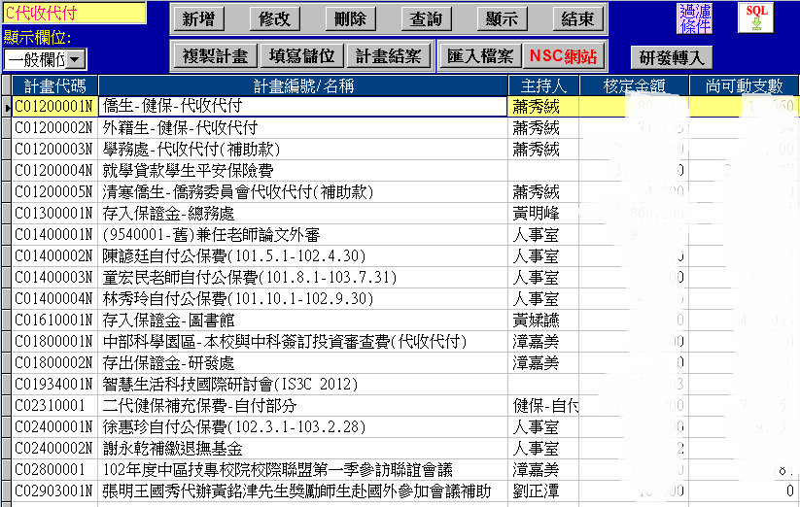
經費管控設帳說明
C:目前代收代付之計畫
4

Slide 5
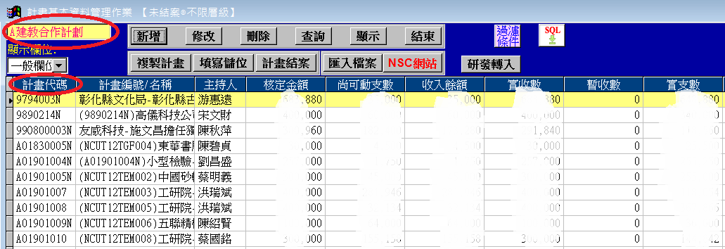
經費管控設帳說明
本室設帳畫面(計畫類:A-H)
5

Slide 6
經費管控設帳說明
新申請登帳系統帳號及密碼:
系所端-
1.進入主計室網頁→點選「網路請購」進入網路請購查詢系統的帳號認
證畫面→點選「主計室線上請購授權申請書」→以書面方式填寫相關
資料經主管核章送主計室→主計室設定帳號及密碼完成後以電話通知
申請人始用。
2.帳號經設定後即不能做修改，僅能修改使用人姓名及密碼。
主計室-
依系所端送出之「主計室線上請購授權申請書」及「登帳使用者代
碼調查表」設立部門帳及計畫帳之主持人。
*若系所端承辦人或業務有更換請務必填寫「主計室線上請購授權申請
書」及「登帳使用者代碼調查表」。(目前登帳使用者代碼調查表已於
102.2月底調查完畢，請各單位再次審視目前業務與之前送出之表單如
有更動，請再次填寫並送至主計室以利更新。
「登帳使用者代碼調查表」置於主計室網頁「表格下載」處。
6

Slide 7
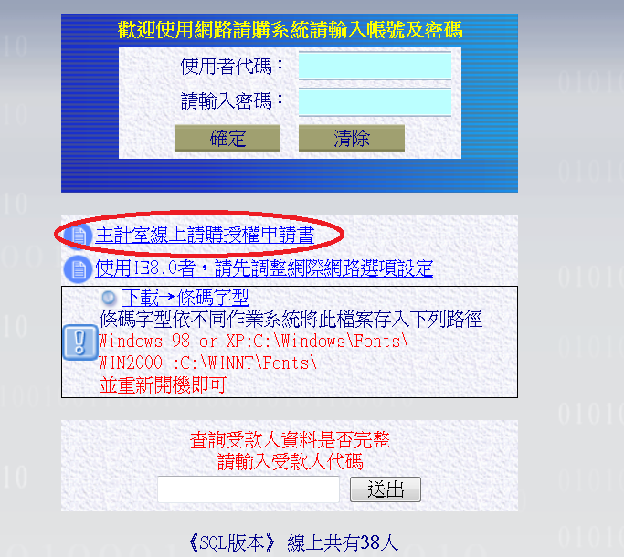
經費管控設帳說明
7

Slide 8
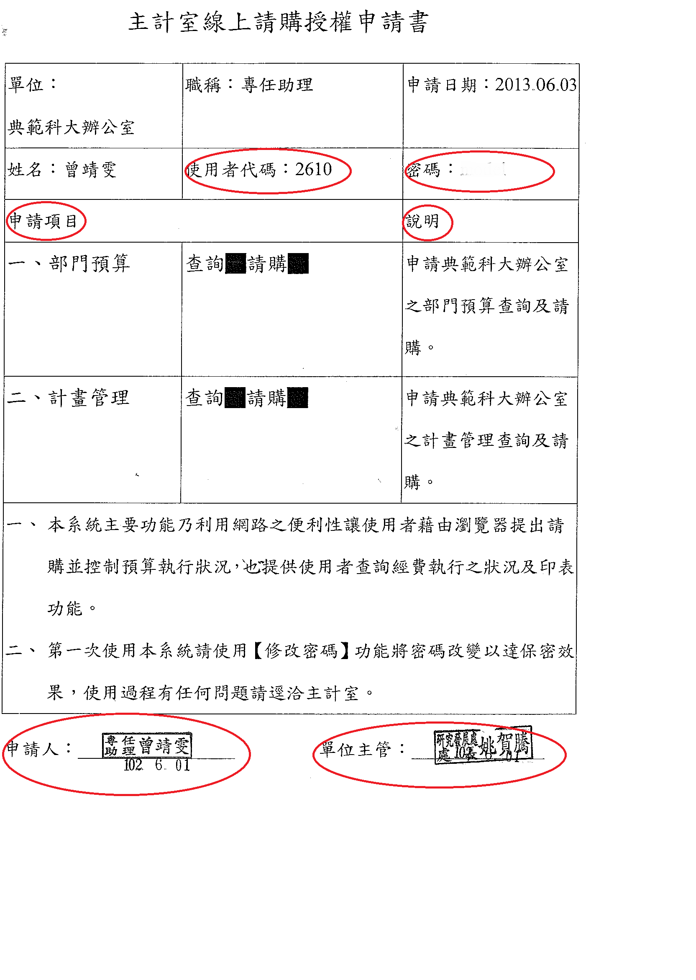
經費管控設帳說明
8

Slide 9
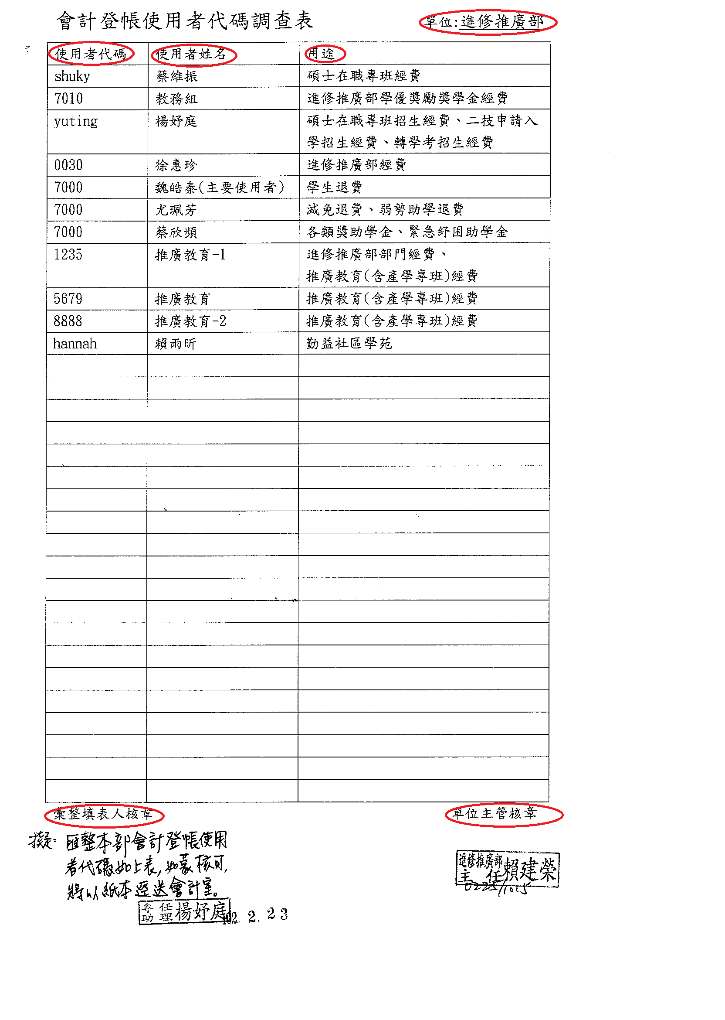
經費管控設帳說明
9

Slide 10
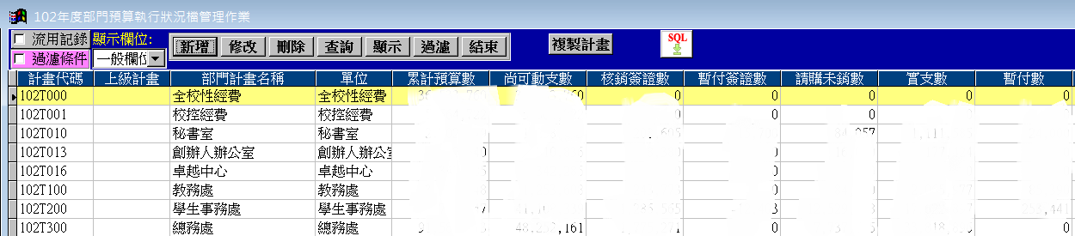
經費管控設帳說明
本室設帳畫面(部門類:T)
10

Slide 11
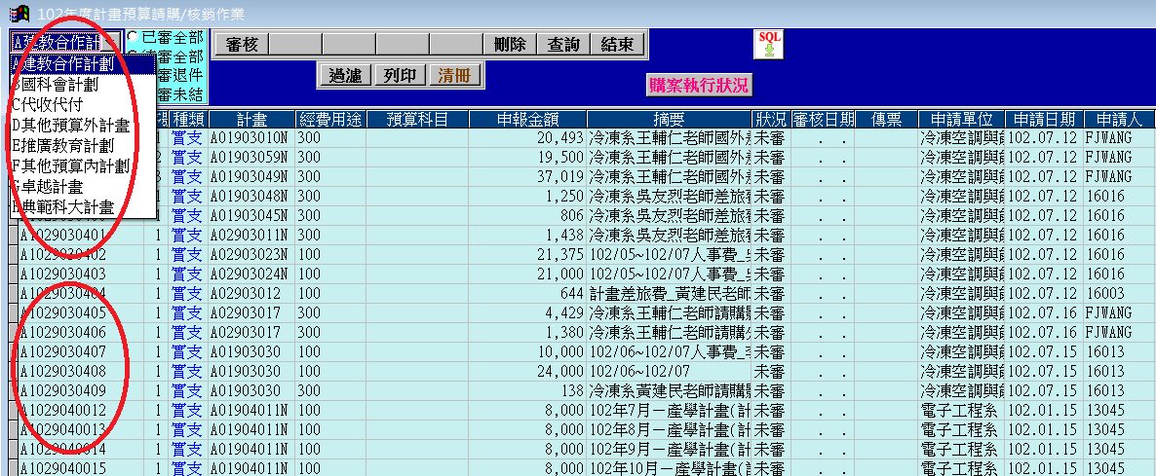
經費管控設帳說明
本室審核畫面(計畫類:A-H)
11

Slide 12
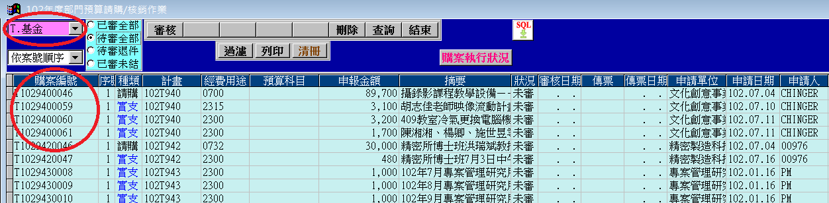
經費管控設帳說明
本室審核畫面(部門類:T)
12

Slide 13
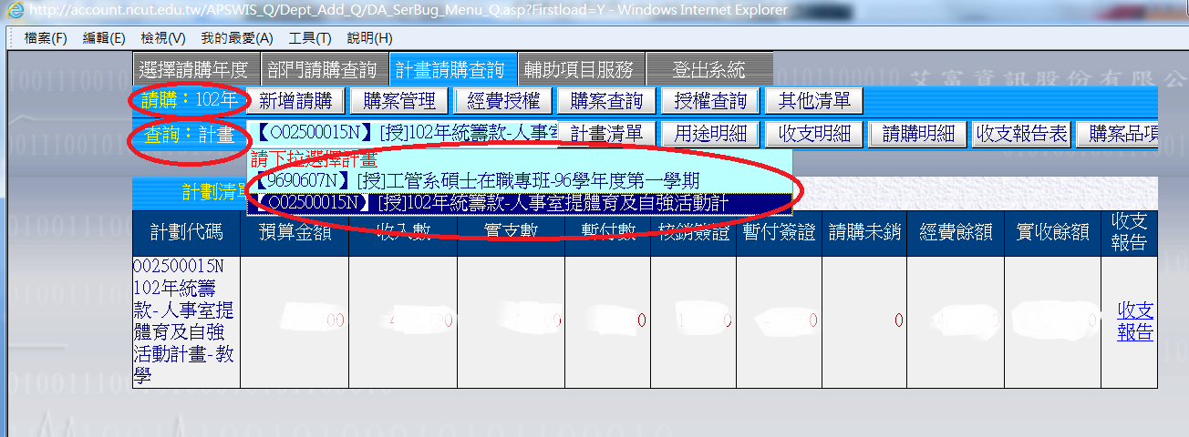
經費管控設帳說明
系所端登帳及查詢畫面(計畫類)
13

Slide 14
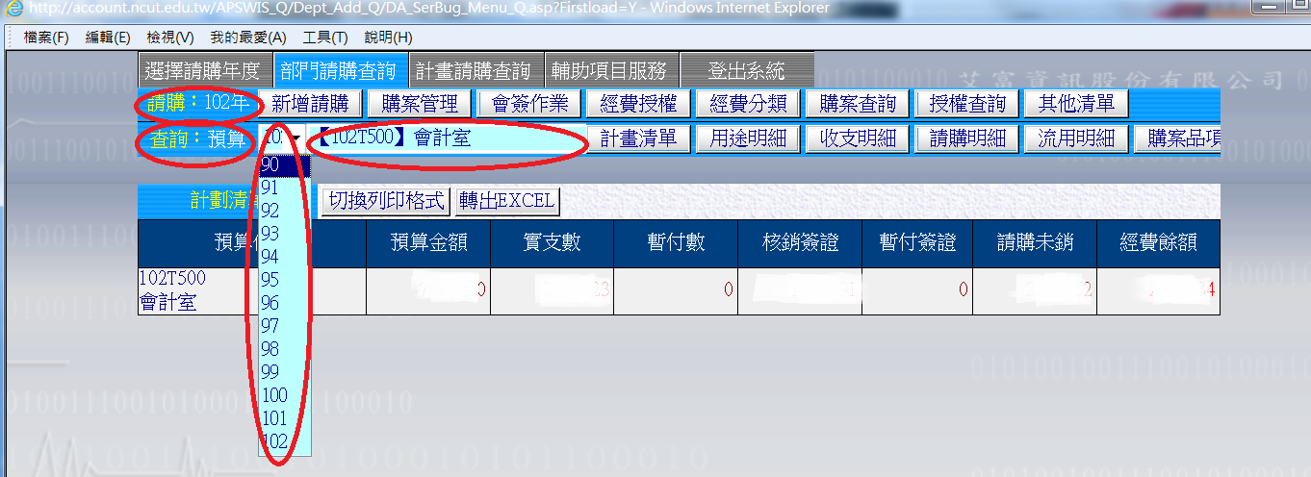
經費管控設帳說明
系所端登帳及查詢畫面(部門類)
14

Slide 15
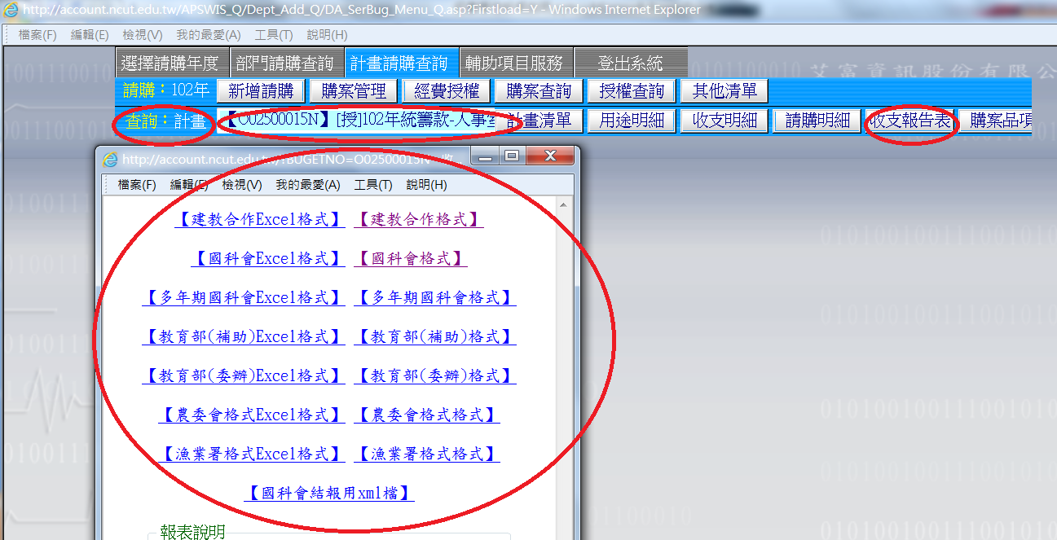
經費管控設帳說明
系所端查詢之收支報告表畫面(計畫類)
15

Slide 16
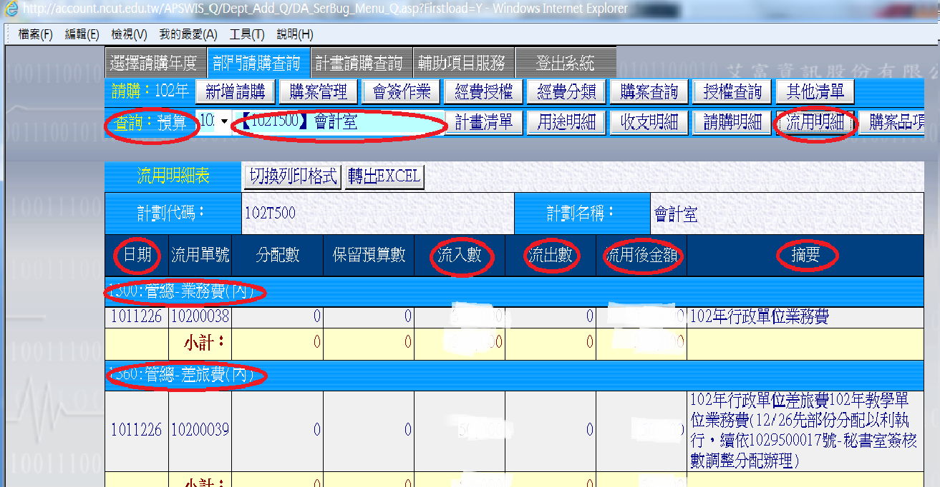
經費管控設帳說明
系所端查詢之流用明細畫面(部門類)
16

